Slide 1

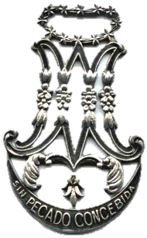
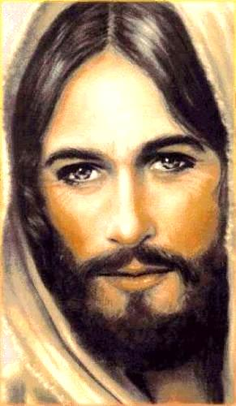
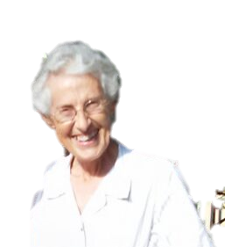

María Duocastella Morera
25 de septiembre
1955 - 2015
60 aniversario de Vida Religiosa
Misioneras de la Inmaculada Concepción

Slide 2

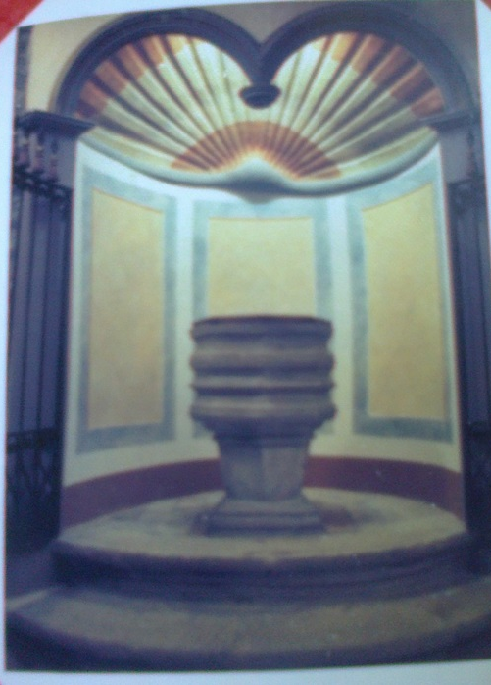
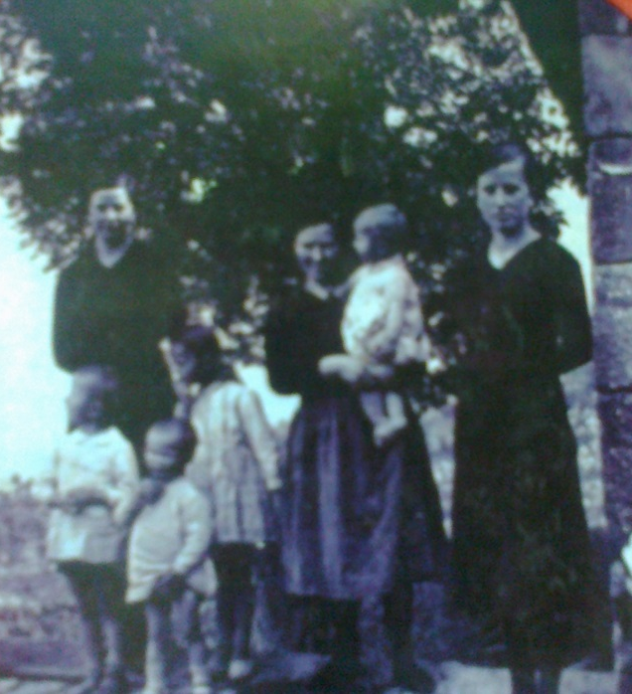
“Hoy mi vida ha empezado a ser vida”
(azul y violeta)
“Tranquila y en silencio…
Como una niña en brazos de su madre”
(Sal. 131)

Slide 3

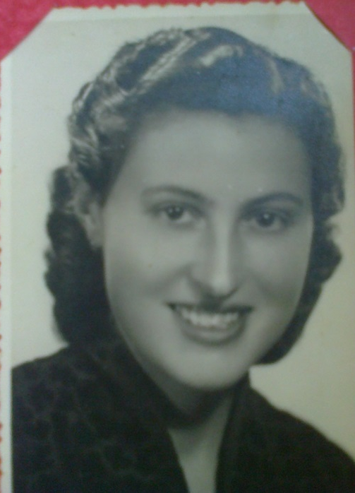
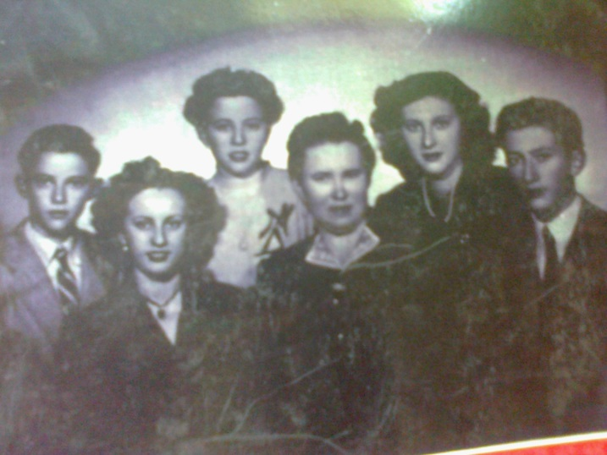
La familia, Los herman@s donde aprendiste
a amar,
a sonreír,
a servir
Levántate y come el camino es largo
(1 Rey 19,7)

Slide 4

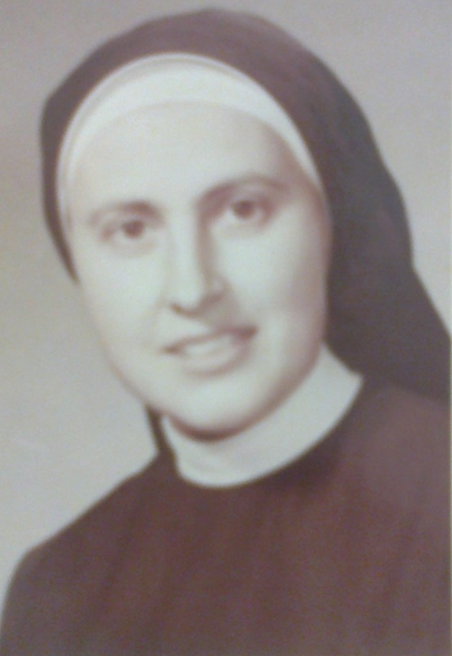
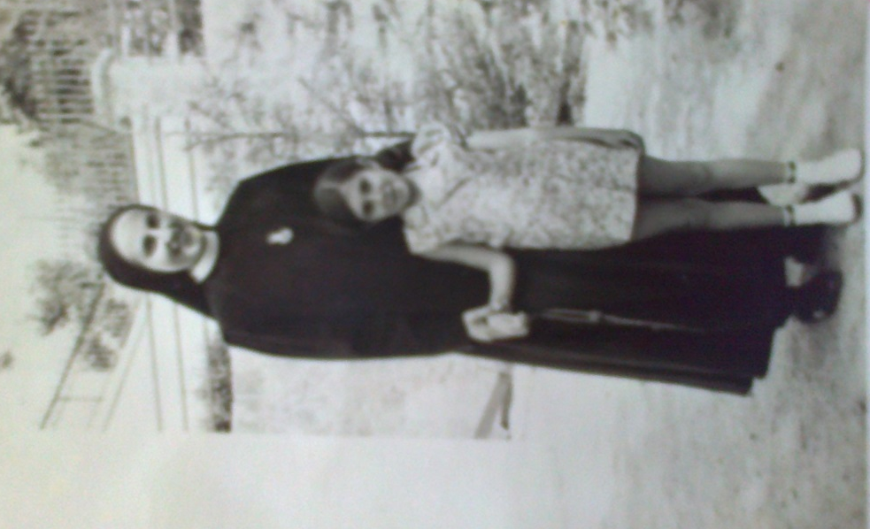
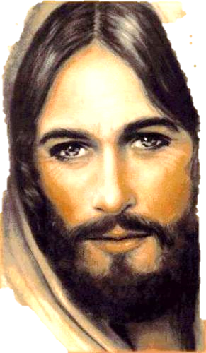
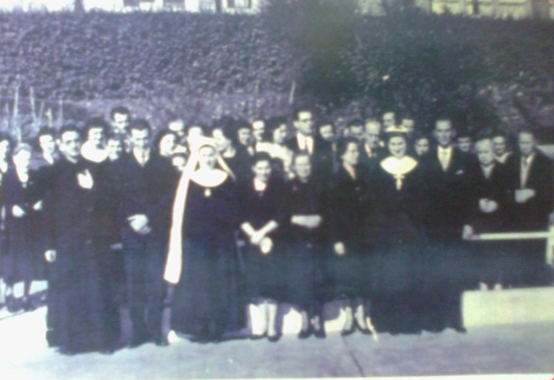
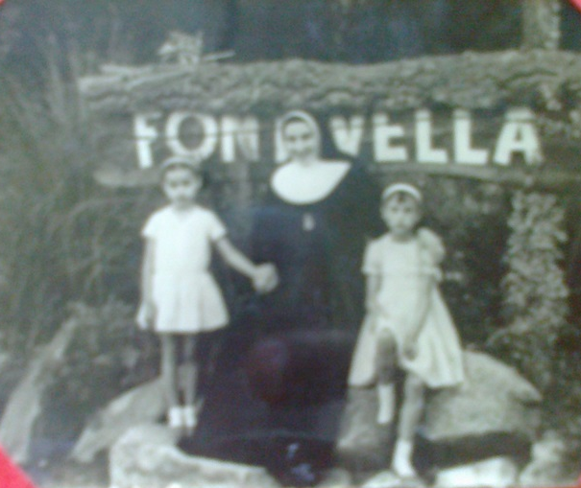
Los primeros años
Los inicios de un Si cada vez MAYOR…

Slide 5
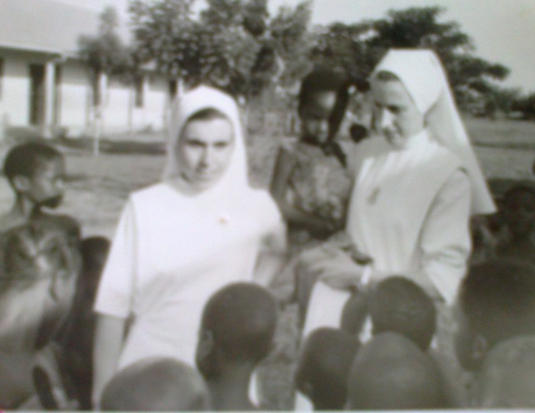
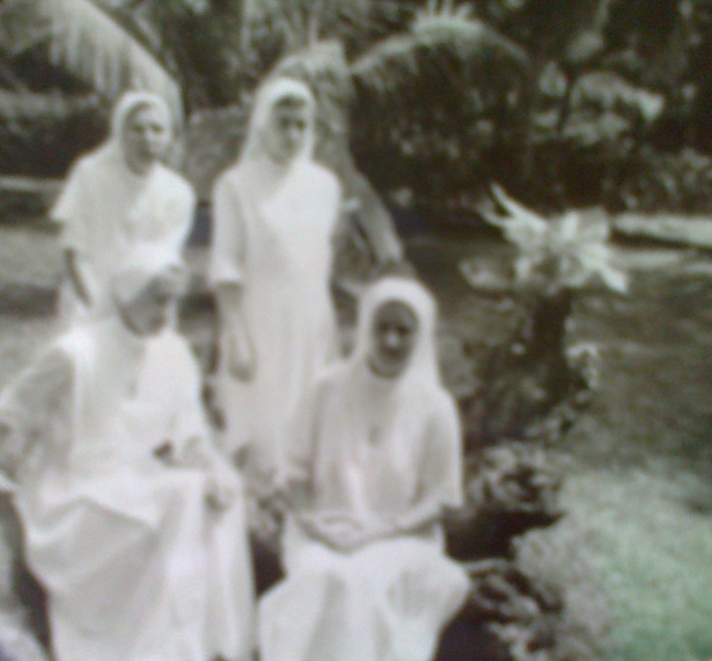
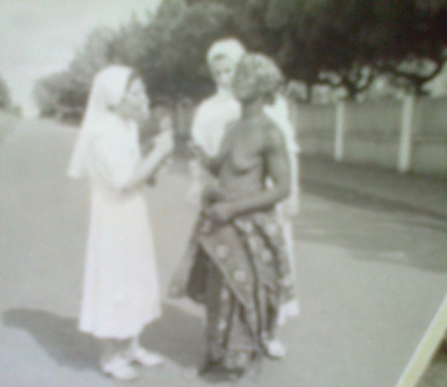
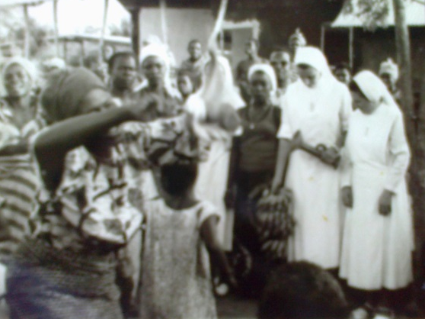
…y África sintió en su piel
tus brazos,
tus manos,
tus pies de MISIONERA.

Slide 6
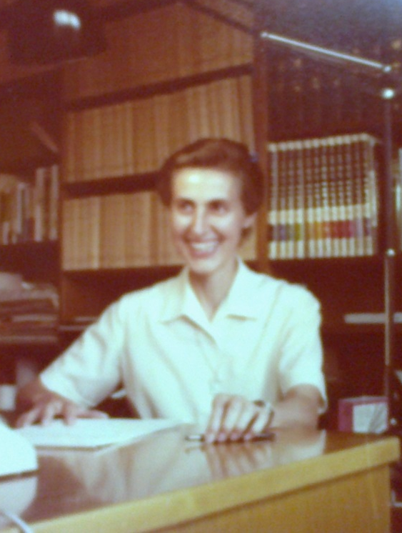
Al VIENTO
DEL ESPIRITU…
La tierra Latinoamericana,
La Patria Grande
–a decir de tu paisano-
te recibió en su seno y…
te enseño desde su pobreza y su dolor,
también desde su esperanza.

Slide 7
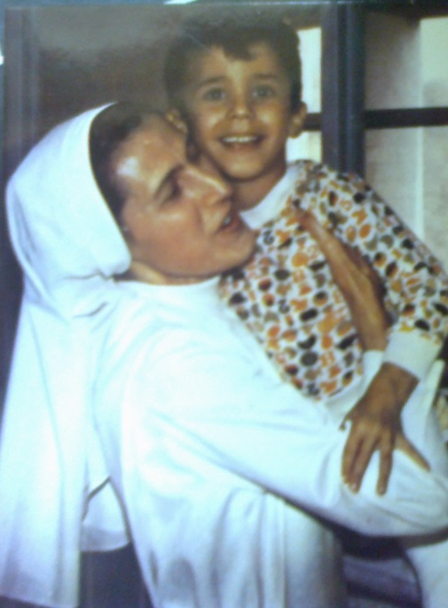
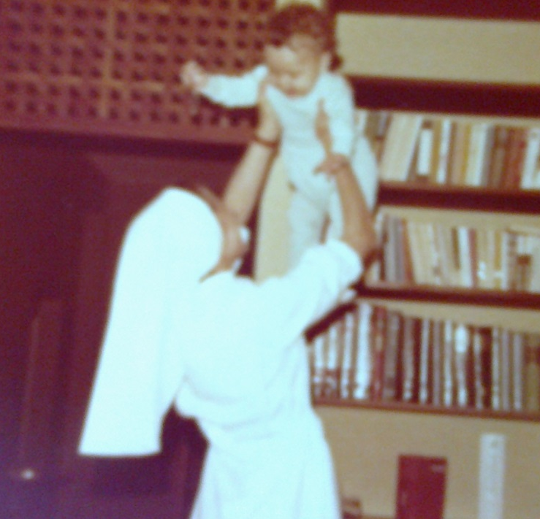
Venezuela
Primero
supo de tu ternura…

Slide 8
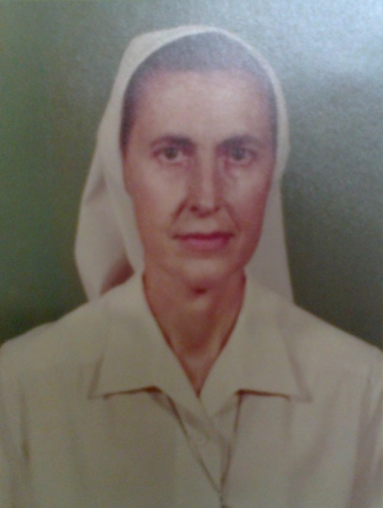
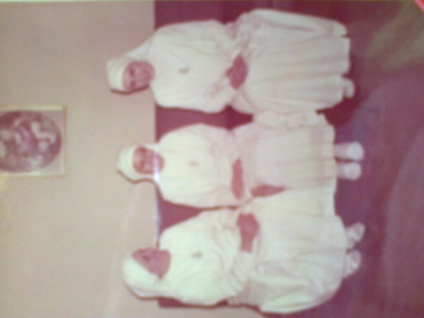
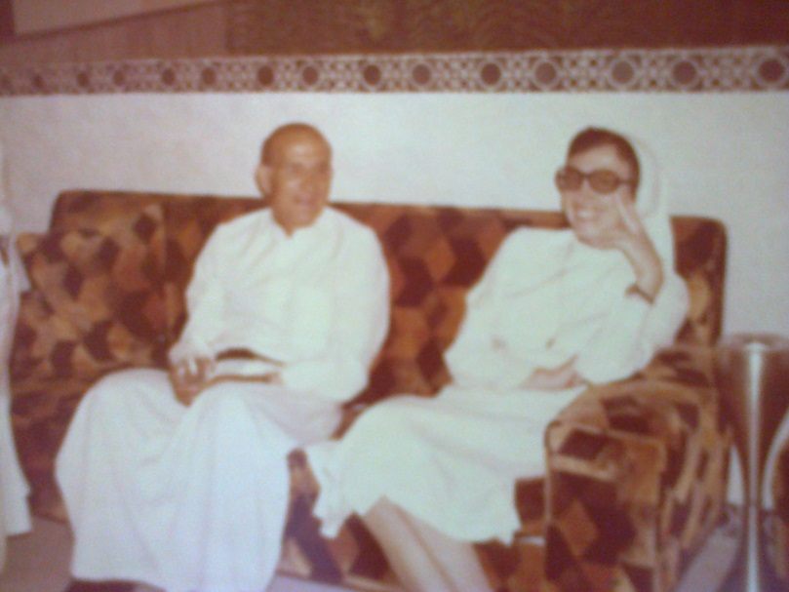
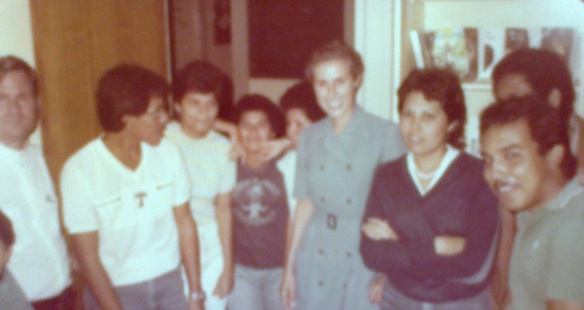
El Señor hizo en mi Maravillas

Slide 9

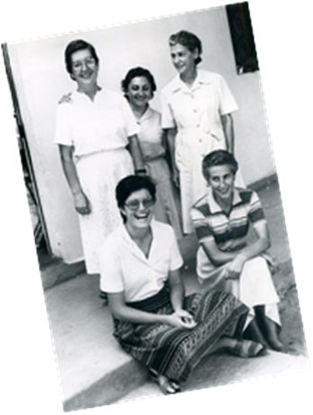
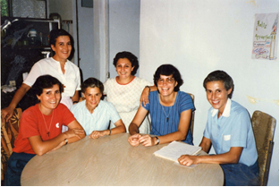
“Alguien va iluminando mi camino; pero solo y después que lo he andado”
(Azul y Violeta)
México…
Y ya son 31 años!!
“Buscar, encontrar y vivir el querer de Dios”

Slide 10
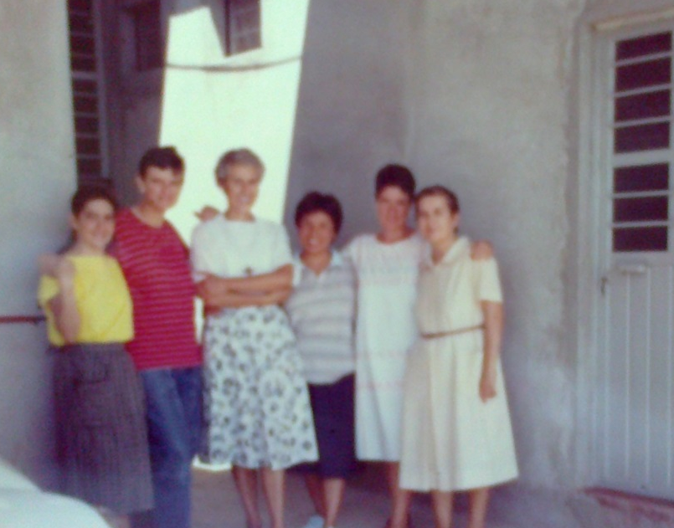
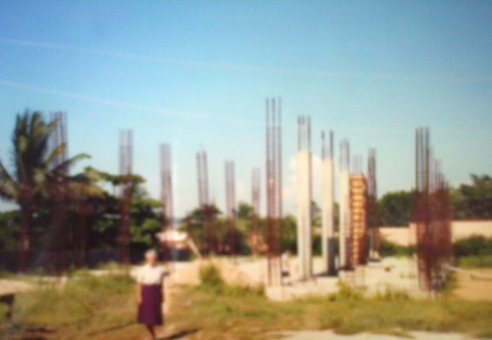
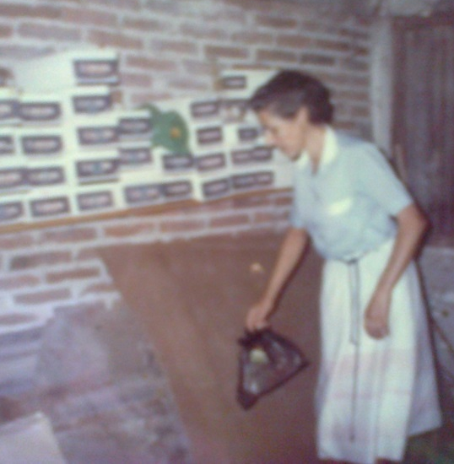
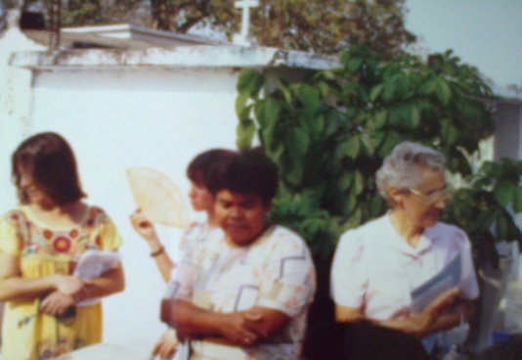
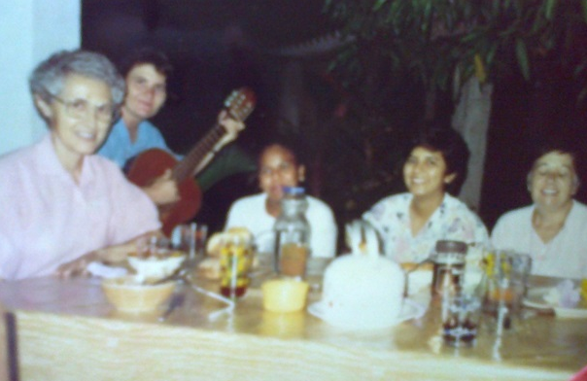
México de tantas experiencias…

Slide 11
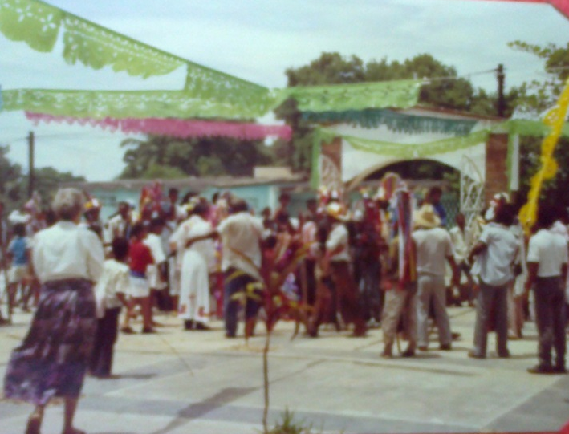
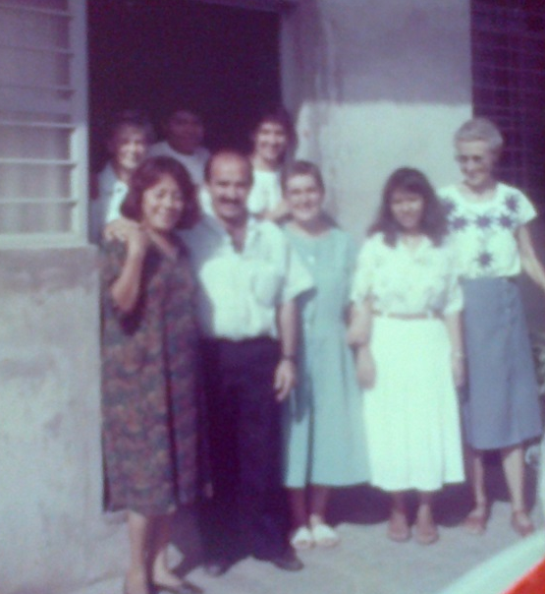
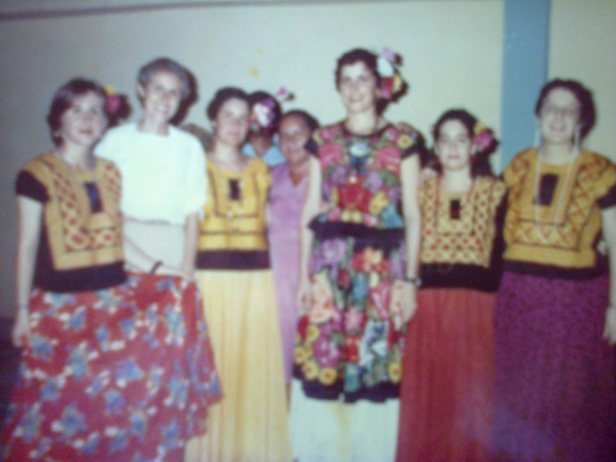
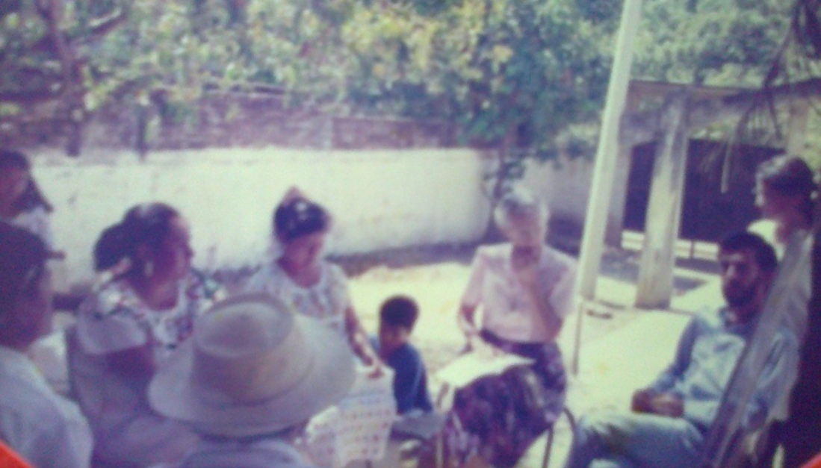
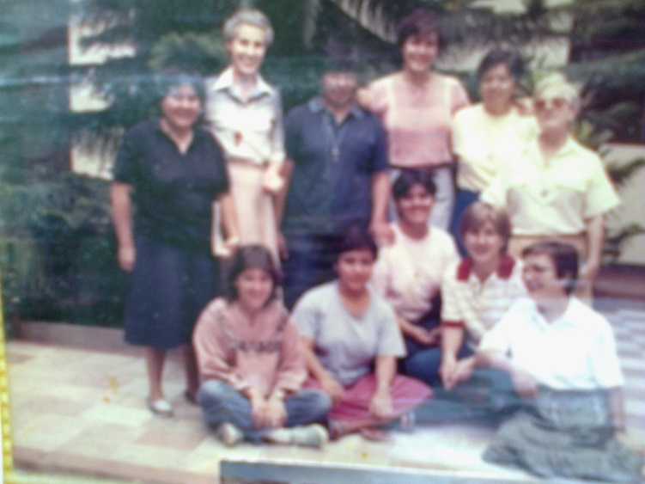

Slide 12
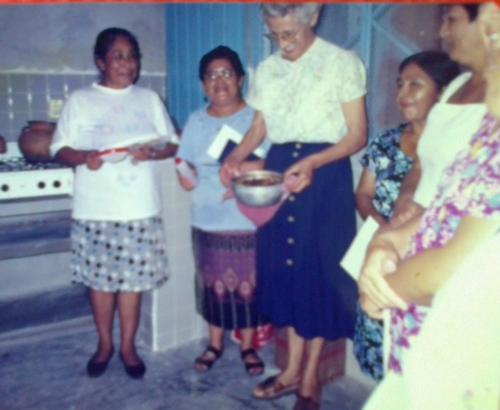
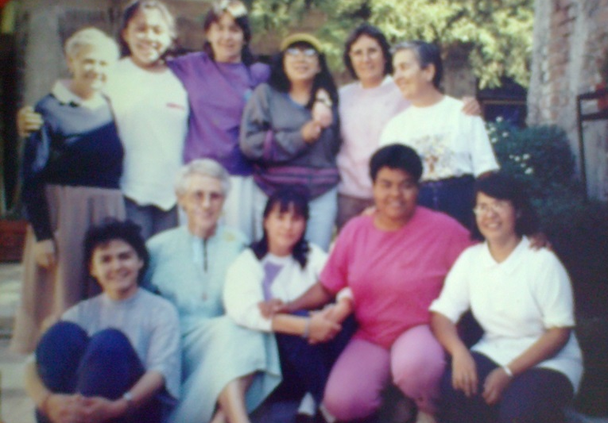
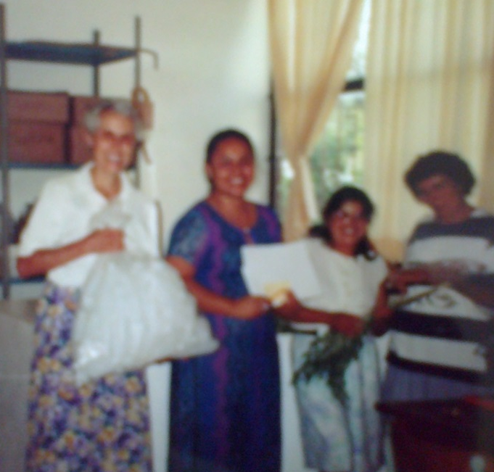
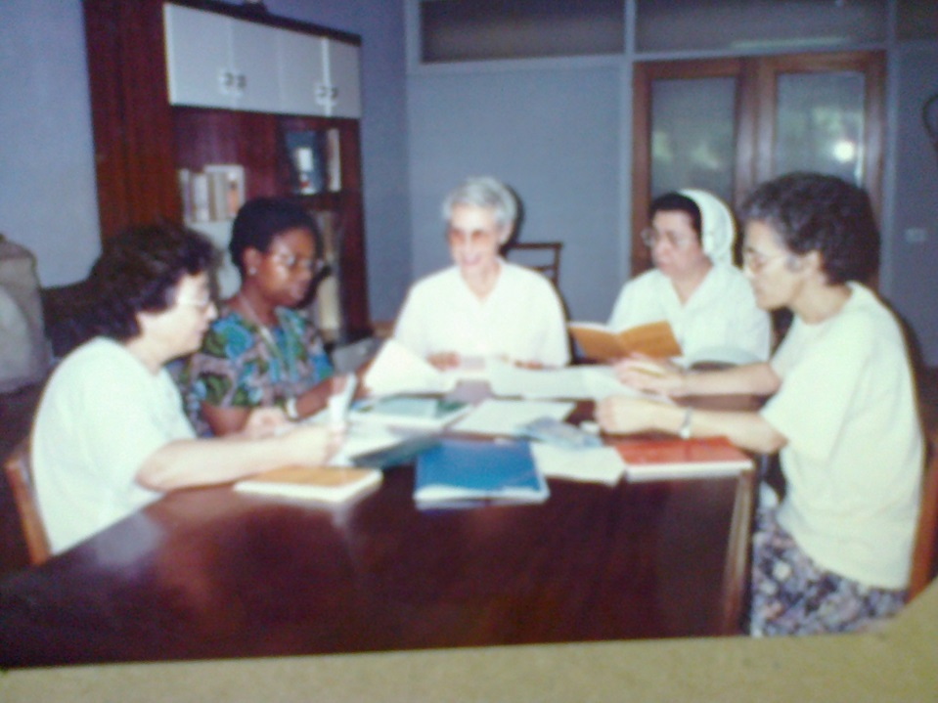
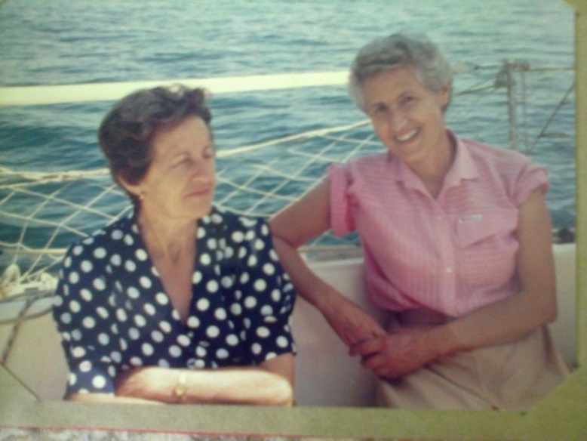
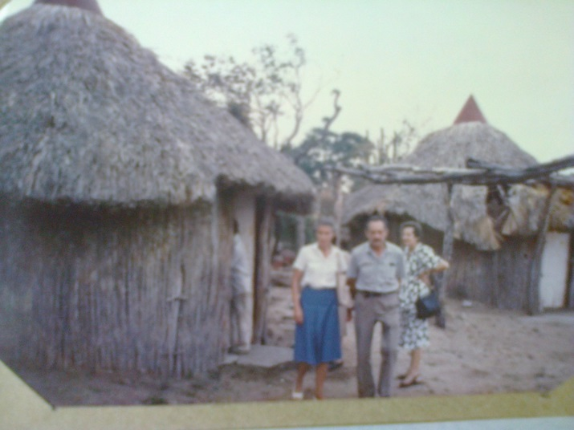
Tantas…

Slide 13
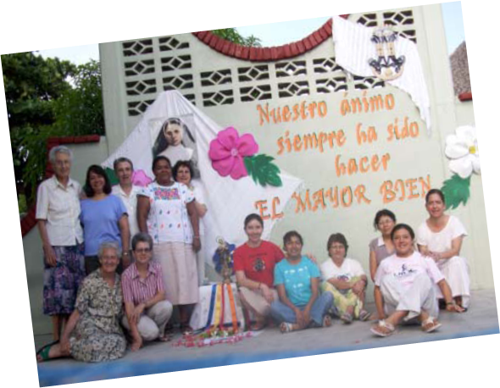
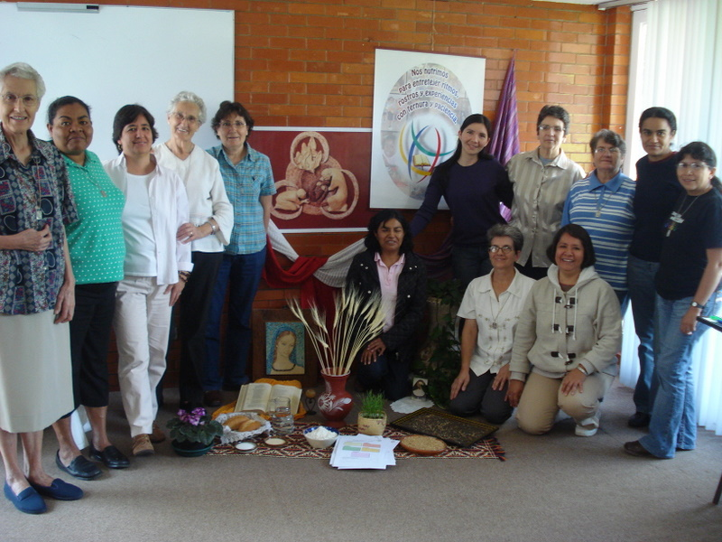
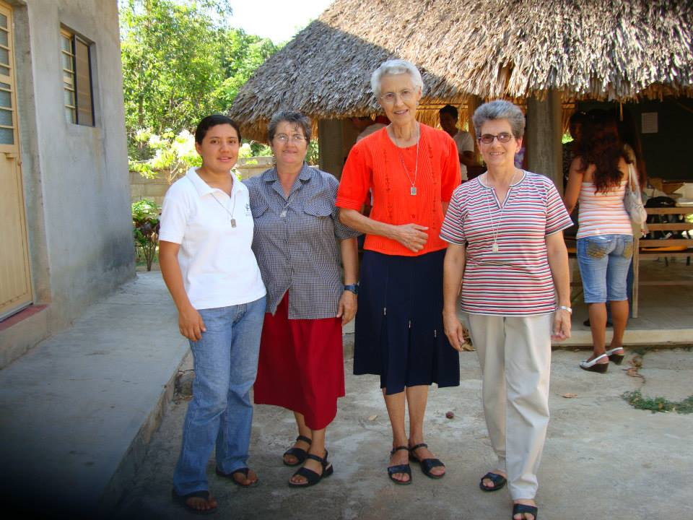
Y llegaré de noche,
Con el gozoso espanto de ver, por fin.
Que anduve, día a día, sobre la misma palma de tu Mano
Pedro Casaldáliga

Slide 14
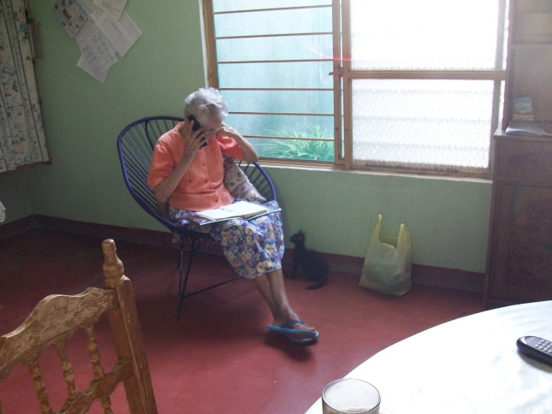
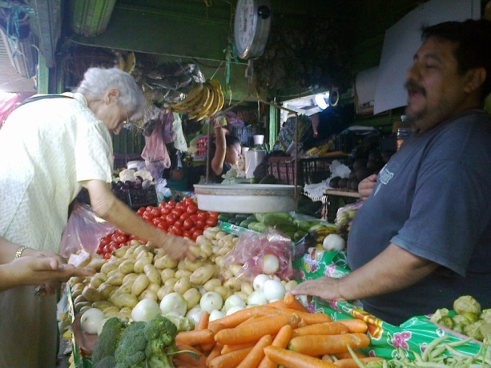
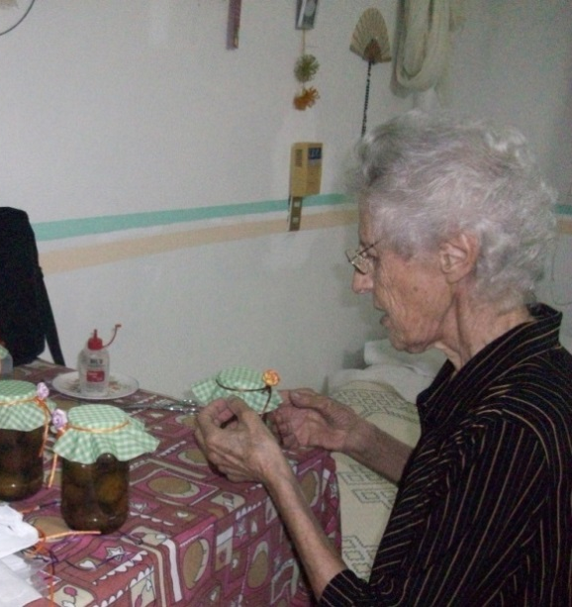
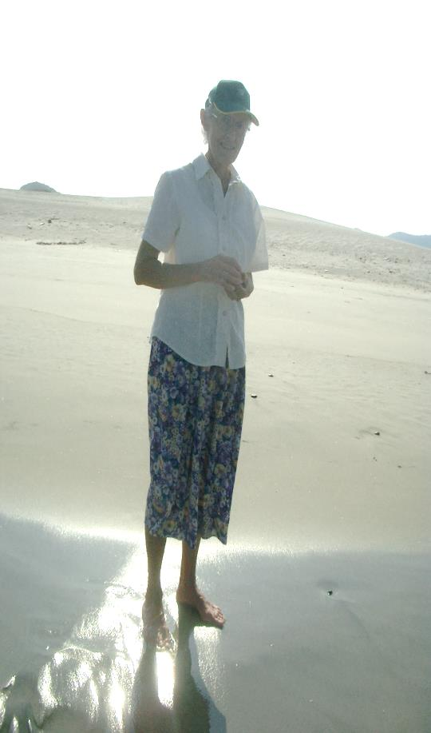
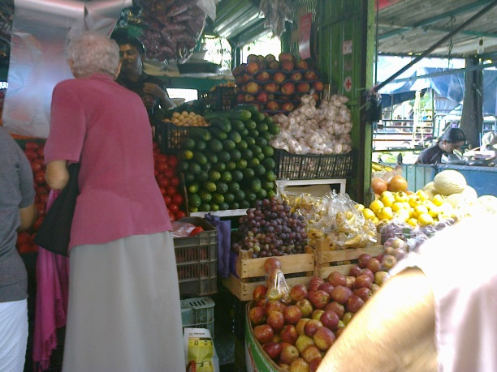
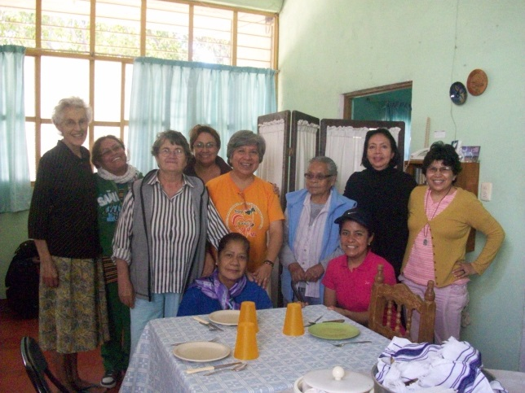

Tu día a día, sigue con el mismo animo que ayer…

Slide 15






Y Al final del camino me dirán:
¿Has vivido? ¿Has amado?
Y yo, sin decir nada,
abriré el corazón lleno de nombres

Slide 16




Y Al final del camino me dirán:
¿Has vivido? ¿Has amado?
Y yo, sin decir nada,
abriré el corazón lleno de nombres

Slide 17




Y Al final del camino me dirán:
¿Has vivido? ¿Has amado?
Y yo, sin decir nada,
abriré el corazón lleno de nombres

Slide 18



Y Al final del camino me dirán:
¿Has vivido? ¿Has amado?
Y yo, sin decir nada,
abriré el corazón lleno de nombres

